Slide 1
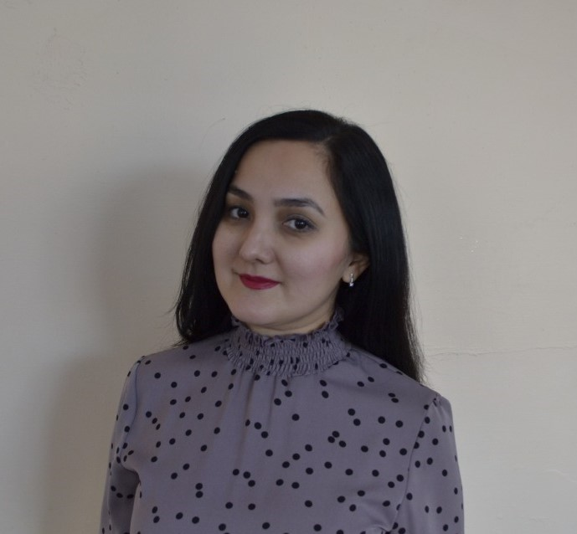
ГАДАЛЬШИНА ЭЛЬЗА РАДИКОВНА
ПЕДАГОГ ДОПОНИТЕЛЬНОГО ОБРАЗОВАНИЯ
МБОУ ДО «ЭКОЛО-БИОЛОГИЧЕСКОГО ЦЕНТРА «ЛИДЕРЭКО»

Slide 2
СОДЕРЖАНИЕ ПРЕЗЕНТАЦИИ:
НАЗВАНИЕ ПРОГРАММЫ
АКТУАЛЬНОСТЬ
ЗАКОНОДАТЕЛЬНАЯ БАЗА
ЦЕЛЬ ПРОГРАММЫ
ЗАДАЧИ ПРОГРАММЫ
ФОРМЫ ЗАНЯТИЙ
ПРАКТИЧЕСКАЯ ЗНАЧИМОСТЬ
ДИНАМИКА ДОСТИЖЕНИЙ ЗА 3 ГОДА

Slide 3
ДОПОЛНИТЕЛЬНАЯ ОБЩЕРАЗВИВАЮЩАЯ ПРОГРАММА «ЗЕЛЕНЕНЬКИЕ» ВОЗРАСТ ОБУЧАЮЩИХСЯ 6-7 ЛЕТ СРОК РЕАЛИЗАЦИИ – 1 ГОД

Slide 4
Программа актуальна, поскольку позволяет преодолеть отчуждение ребенка от природы и помогает становлению экологической культуры, ответственного экологически грамотного поведения с дошкольного возраста; формированию познавательных, эстетических, эмоционально-нравственных и практических отношений с окружающей средой.

Slide 5
Законодательная база
ФЕДЕРАЛЬНЫЙ ЗАКОН ОБ ОБРАЗОВАНИИ В РФ № 273 – ФЗ
ЗАКОН РЕСПУБЛИКИ БАШКОРТОСТАН «ОБ ОБРАЗОВАНИИ № 696-З»
ЗАКОН РФ «ОБ УЧРЕЖДЕНИИ ФЕДЕРАЛЬНОЙ ПРОГШРАММЫ РАЗВИТИЯ ОБРАЗОВАНИЯ
ЗАКОН РФ «ОБ ОСНОВНЫХ ГАРАНТИЯХ ПРАВ РЕБЁНКА»
УКАЗ ПРЕЗИДЕНТА РФ ОТ 07.05.2012Г № 599 «О МЕРАХ ПО РЕАЛИЗАЦИИ ГОСУДАРСТВЕННОЙ ПОЛИТИКИ В СФЕРЕ ОБРАЗОВАНИЯ И НАУКИ»

Slide 6
ЦЕЛЬ ПРОГРАММЫ:
Цель программы “Зелененькие” – формирование основ экологической грамотности у дошкольников через творчество и наблюдения в природе.
Данная программа научит ребенка видеть красоту природы и творчески воссоздавать ее; восхищаться ею, уметь беречь и любить родную природу. Кроме того, дети познакомятся с разными технологиями изготовления поделок из природного материала и сухоцветов, доступных каждому ребенку.

Slide 7
ЗАДАЧИ ПРОГРАММЫ:
Задачи программы.
Образовательные.
Учить дошкольников изучать и исследовать конкретные объекты природы, расширяя их кругозор.
Познакомить дошкольников с различными видами искусства, как способами отражения и познания родной природы.
Формировать представления о природных сообществах Республики Башкортостан, в том числе - об охраняемых растениях и животных, занесённых в Красную книгу.
Обогащать представления
Познакомить с разными технологиями изготовления поделок из природного материала и сухоцветов
2. Развивающие.
Развивать творческий потенциал обучающихся, способствуя видеть в самом обычном необычное и удивительное.
Стимулировать развитие разнообразной практической деятельности дошкольников по изучению и охране окружающей среды от родного микрорайона и двора до Республики Башкортостан, России.
Способствовать развитию представлений о природе как универсальной ценности. 3. Воспитательные.
Воспитывать умения правильного экологически грамотного поведения в природе.
Мотивировать развитие интереса и патриотического чувства обучающихся к изучению природы родного края.
Воспитывать у обучающихся эстетическое восприятие окружающего мира.

Slide 8
ФОРМЫ ЗАНЯТИЙ:
ЭКСКУРСИЯ
ЗАНЯТИЕ-ИГРА
БЕСЕДЫ
ВИКТОРИНЫ
ТВОРЧЕСКИЕ КОНКУРСЫ
ПРАКТИЧЕСКИЕ ЗАНЯТИЯ
ЗАДАНИЯ, ВОПРОСЫ, ТЕСТЫ

Slide 9
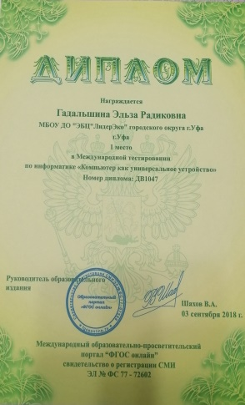
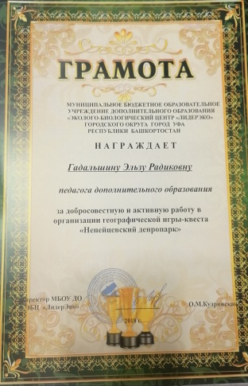
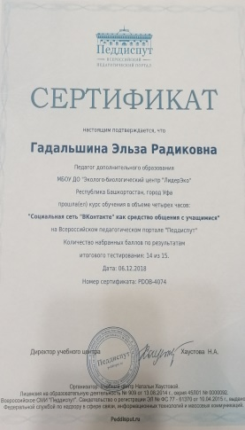
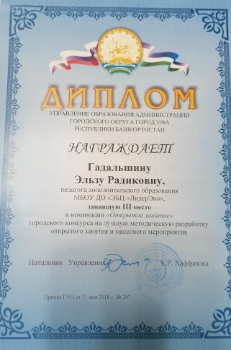
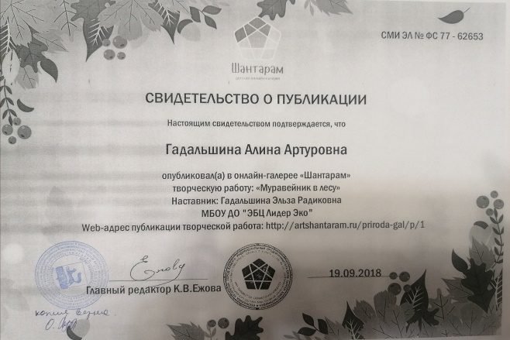
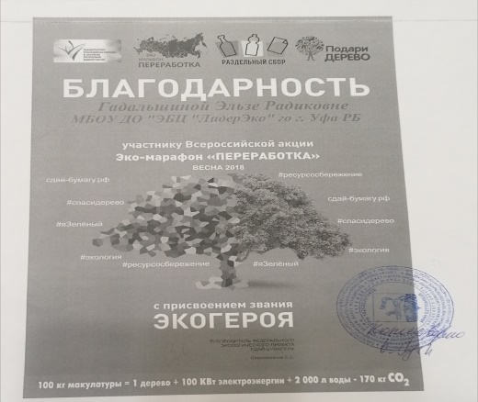
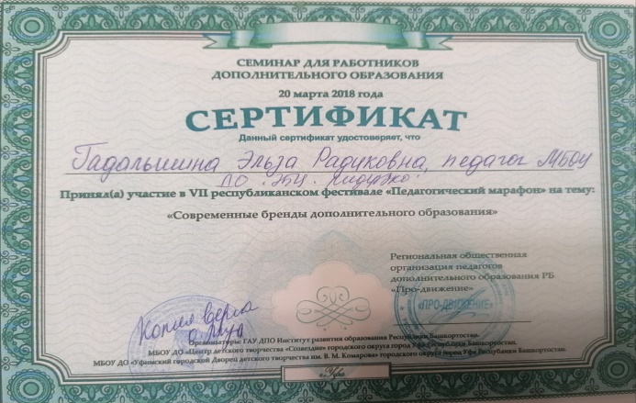
ДИНАМИКА ДОСТИЖЕНИЙ ЗА 3 ГОДА 2018 ГОД

Slide 10
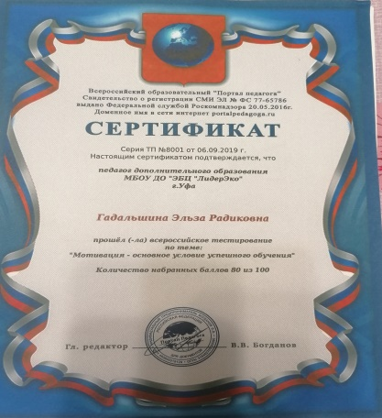
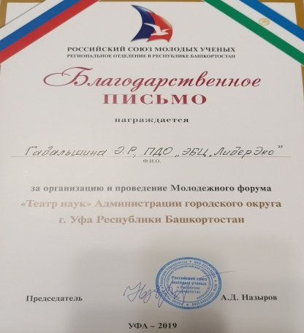
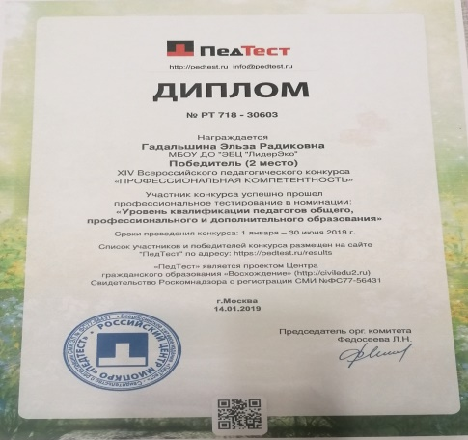
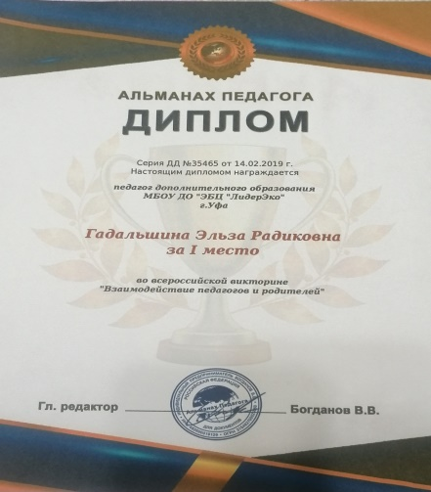
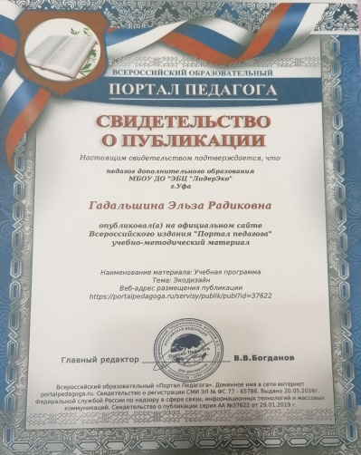
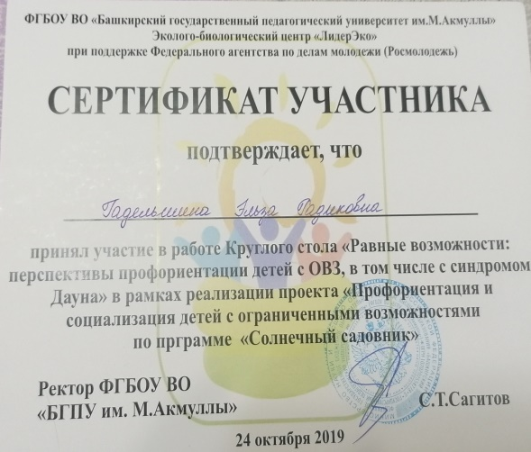
2019 ГОД

Slide 11
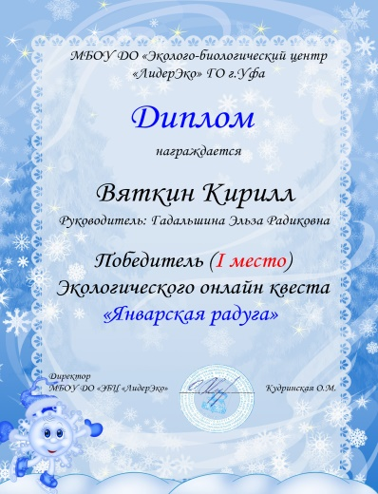
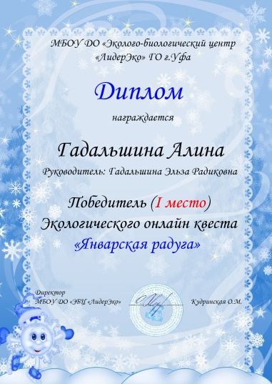
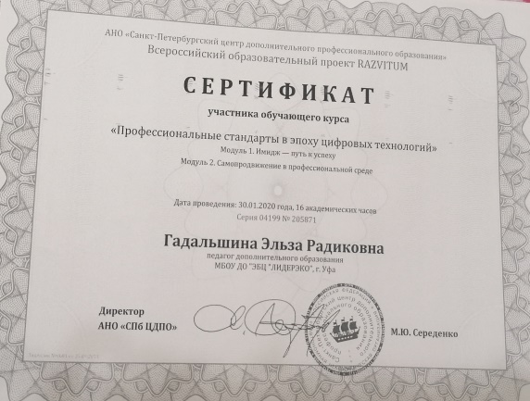
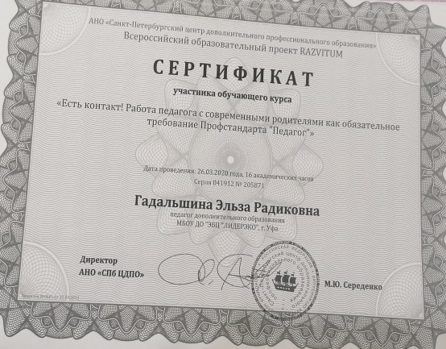
2020 ГОД

Slide 12
Поэтический флешмоб ко дню Матери
Районный конкурс «День Матери»
Обучение по охране труда
Городской мастер-класс «Особенности изготовления керамических изделий. Кулончики»
Городской мастер-класс «Особенности изготовления и декорирования керамических изделий»

Slide 13
ДИНАМИКА ДОСТИЖЕНИЙ ЗА 3 ГОДА

